Slide 1
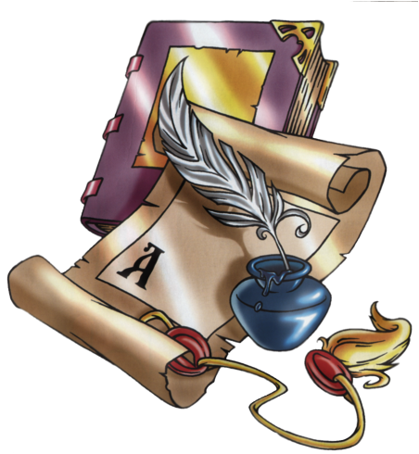


Алгебра
9-класс

Slide 2
Формула суммы n первых членов арифметической прогрессии

Slide 3

Арифметическая прогрессия
Аныктамасы
a_{n+ 1}=a_{n}+ d
Айырмасы
d<0
Кемүүчү
d>0
Өсүүчү
3;2;1;-1;-2;…
d =-1
d=3; -2;1;4;7;10;…
1
Кемүүчү
2
n-мүчөсүнүн формуласы
Өсүүчү
a_{n}=a₁+(n-1)d

Slide 4


(а_{n} ) арифметическая прогрессия
1
3
2
4

Slide 5


Найдите сумму натуральных чисел от 1 до 100 .
=
98
99
1 + 2 + 3 + … + 97 + 98 + 99 + 100
1
2
3
97
100
100
98
2
1
100+ 99+ 98+ … + 4 + 3 + 2 + 1
=
99
4
3
101
Изделүүчү сумма-
S
101
101
101
S
101
101
101
101
2S=
·
100
2S=
10100
S=
5050
1+2+3+4+…+97+98+99+100=5050

Slide 6
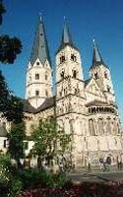
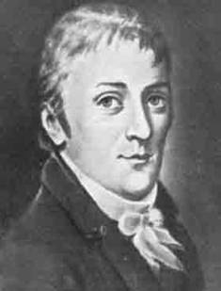

ГАУСС, КАРЛ ФРИДРИХ (Gauss, Carl Friedrich) (1777–1855), немецкий математик, астроном и физик в 8 лет за минуту сложил все натуральные числа от 1 до100, не заметив при этом, что сделал открытие . Им была создана формула суммы n первых членов арифметической прогрессии.

Slide 7
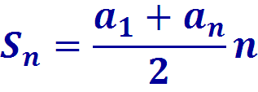
S_{n} =a₁+a₂ +a₃ +… a_{n-2}+a_{n-1}+a_{n}
100
S_{n} = a_{n}+a_{n-1}+a_{n-2}+…+a₃+a₂+ a₁
2S_{n}=( a₁+ a_{n}) · n
a₁+ a_{n}
S_{n} =
n
2
Формула суммы n первых членов
арифметической прогрессии

Slide 8
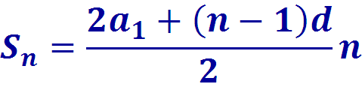
Формула
n-го члена арифметической прогрессии
Формула суммы n первых членов
арифметической прогрессии

Slide 9
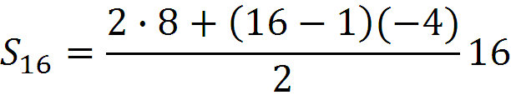
№24. а) V раздел
Найти сумму шестнадцати первых членов арифметической прогрессии: 8;4;0;….
Решение:
(а_{n} ) арифметическая прогрессия
а₁=8;
а₂=4;
S₁₆=?
d=4-8=-4
d=a₂-a₁
1
3
Ответ:
Сумма шестнадцати первых членов
арифметической прогрессии -352
2
4

Slide 10
Древний Египет
Первые представления об арифметической и геометрической прогрессиях были уже у древних народов.О прогрессиях и их суммах знали древнегреческие ученые:

Slide 11
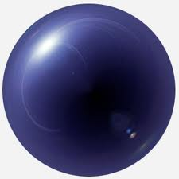
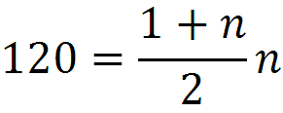



Всего в форме треугольника раположено 120 шаров
В первом ряду 1 шар
а₁=1
Во втором ряду 2 шара
d =
1
?
В третьем ряду 3 шара
S=120
В четвертом ряду 4 шара
...........................
а_{n} =n
В n-м ряду n шаров
Ответ:
120 шаров расположены
в 15 рядах
2
1

Slide 12
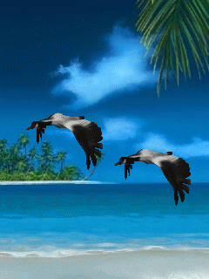
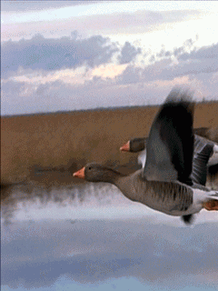
В теплые края перелетала стая перелетных птиц. В первый день они пролетели 201км, а в каждый последующий день на 2 км больше, чем в предыдущий день. За сколько дней перелетные птицы могут долететь в теплые края, если расстояние до туда 4642 км?
а₁ =201
d=2
Sn=4642
n=?

Slide 13
Решение:
а₁ =201
d=2
Sn=4642
2·201+(n-1)·2
n=4642
2
2(201+n-1)
n=4642
2
(200+n)
n=4642
n²+200 n-4642=0
n=21; n=-221
1
3
n=-221 не удовлетворяет условие
2
Птицы долетят до теплых мест за 21 день
Ответ:
4

Slide 14

Арифметическая прогрессия
Арифметикалык прогрессиянын аныктамасы
a_{n+1} = a_{n}+d
Формула для
n –го члена арифметической прогрессии
a_{n}=a₁+(n-1)d
Формула для суммы
n первых членов арифметической прогрессии

